Slide 1


Slide 2

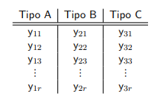
CONCEPTOS PREVIOS
Factor : Tipo de Abono
Tratamientos o niveles : A, B, C
Y
Crecimiento de la planta

Slide 3



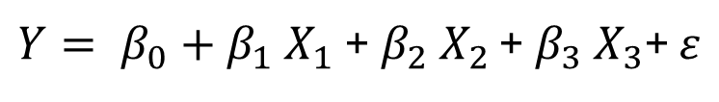






PLANTEAMIENTO DEL MODELO
$Y= β_{0}+β_{1}$ $X_{1}$+ $β_{2}$ $X_{2}$ + $β_{3}$ $X_{3}$+ $ε$
$Y_{11}= β_{0}+β_{1}$ $+$ $0$ $+$ $0 +$ $ε_{11}$
$$X_{1} \left\{\begin{aligned}1 ; si se aplicó A \\ 0 ; caso contrario \end{aligned}\right.$$
$Y_{12}= β_{0}+β_{1}$ $+$ $0$ $+$ $0 +$ $ε_{12}$
$$⋮$$
$Y_{21}= β_{0}+0+β_{2}$ $+$ $0 +$ $ε_{21}$
$$X_{2} \left\{\begin{aligned}1 ; si se aplicó B \\ 0 ; caso contrario \end{aligned}\right.$$
$Y_{22}= β_{0}+0+β_{2}$ $+$ $0 +$ $ε_{22}$
$$⋮$$
$Y_{31}= β_{0}+0+0+ β_{3}$ $+$ $ε_{31}$
$$X_{3} \left\{\begin{aligned}1 ; si se aplicó C \\ 0 ; caso contrario \end{aligned}\right.$$
$Y_{32}= β_{0}+0+0+ β_{3}$ $+$ $ε_{32}$
$$⋮$$

Slide 4













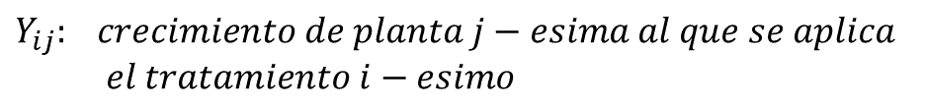









REPRESENTACIÓN MATRICIAL
$$\left[\begin{matrix}\begin{matrix}\begin{matrix}\begin{matrix}β_{1} & β_{1\begin{matrix} & & \end{matrix}} \\ β_{1} & β_{1}\end{matrix} \\ β_{1}\end{matrix}β_{0} \\ β_{1}\end{matrix} \\ \begin{matrix}β_{2} \\ {β\begin{matrix} \\ \\ \begin{matrix} \\ \\ \begin{matrix} \\ \\ \begin{matrix} \\ \end{matrix}\end{matrix}\end{matrix}\end{matrix}}_{3}\end{matrix}\end{matrix}\right]$$
$$Y_{3r∗1}= X_{3r∗4} β_{4∗1} + ε_{3r∗1}$$
$$\begin{matrix}1 & 1 \\ 1 & 1\end{matrix}$$
$$\begin{matrix}0 & 0 \\ 0 & 0\end{matrix}$$
$$⋮$$
$Y_{ij}= β_{0}+β_{i}$ $+$ $ε_{ij}$
$$\begin{matrix}1 & 1 \\ 1 & 1\end{matrix}$$
$$\begin{matrix}1 & 1 \\ 0 & 0\end{matrix}$$
$$\left[\begin{matrix}\begin{matrix}β_{0} \\ β_{1}\end{matrix} \\ \begin{matrix}β_{2} \\ β_{3}\end{matrix}\end{matrix}\right]$$
$Y_{ij}= μ+τ_{i}$ $+$ $ε_{ij}$
$$\begin{matrix}1 & 0 \\ 1 & 0\end{matrix}$$
$$\begin{matrix}1 & 0 \\ 1 & 0\end{matrix}$$
$$Y=$$
$$+ ε$$
$$Y_{ij}: crecimiento de planta j−esima al que se aplica$$
$$el tratamiento i−esimo$$
$$⋮$$
$$\begin{matrix}1 & 1 \\ 1 & 0\end{matrix}$$
$$\begin{matrix}1 & 1 \\ 1 & 0\end{matrix}$$
$$\begin{matrix}1 & 0 \\ 1 & 0\end{matrix}$$
$$\begin{matrix}0 & 1 \\ 0 & 1\end{matrix}$$
$$β_{0}: efecto de la media global$$
$$β_{i}: efecto del tratamiento i−esimo$$
$$\begin{matrix}1 & 1 \\ 1 & 0\end{matrix}$$
$$\begin{matrix}1 & 1 \\ 0 & 1\end{matrix}$$
$$⋮$$
$$ε_{ij} : error aleatorio al medir Y_{ij}$$

Slide 5



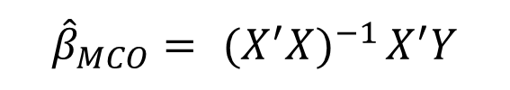
ESTIMACIÓN DE PARÁMETROS
I. POR REPARAMETRIZACIÓN
$$¿Podemos estimar β ?$$
$$por metodo MCO sabemos$$
$${\hat{β}}_{MCO}= { (X^{′}X)}^{−1}X^{′}Y$$
$$X de rango incompleto { (x^{′}x)}^{−1} es imposible, entonces reparametrizamos$$
$Y_{ij}= μ+τ_{i}$ $+$ $ε_{ij}$
$μ+τ_{i}$ $=μ_{i}$
$$Entonces el modelo se escribiría de la siguiente forma:$$
$Y_{ij}=μ_{i}+$ $ε_{ij}$

Slide 6
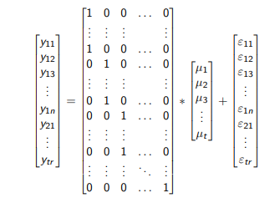

REPRESENTACIÓN MATRICIAL
$$Vamos a representar Y_{ij}=μ_{i}+ ε_{ij} en forma matricial:$$
$${\hat{β^{∗}}}_{MCO}= { (W^{′}W)}^{−1}W^{′}Y$$
$$Entonces tendria la forma : Y=Wβ^{∗}+ ε$$

Slide 7

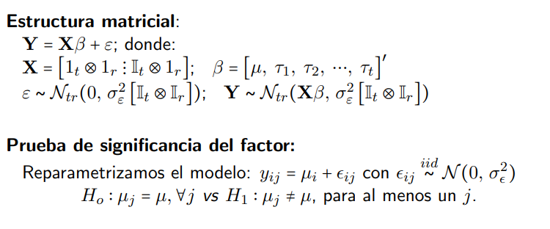

Modelo Unifactorial Balanceado de Efectos Fijos
$Y_{ij}= μ+τ_{i}$ $+$ $ε_{ij}$
$$Supuestos:$$

Slide 8
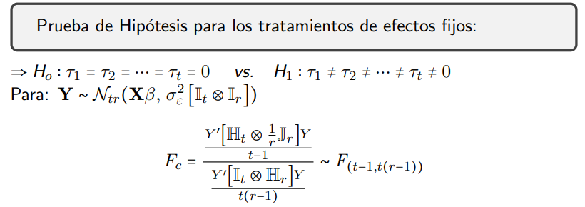
Modelo Unifactorial Balanceado de Efectos Fijos

Slide 9
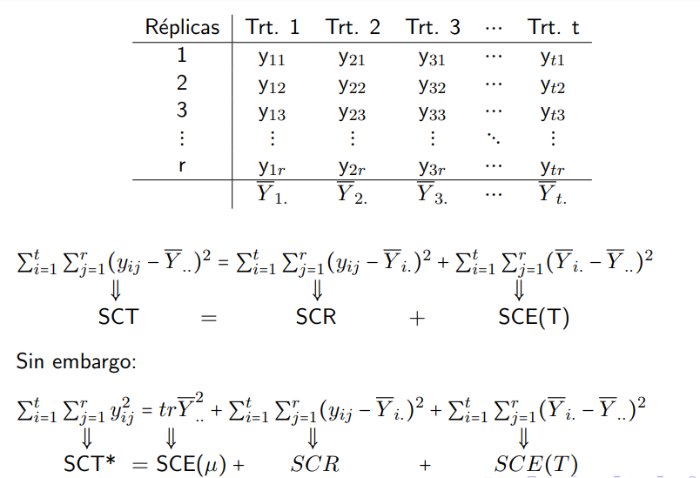
Modelo Unifactorial Balanceado de Efectos Fijos

Slide 10
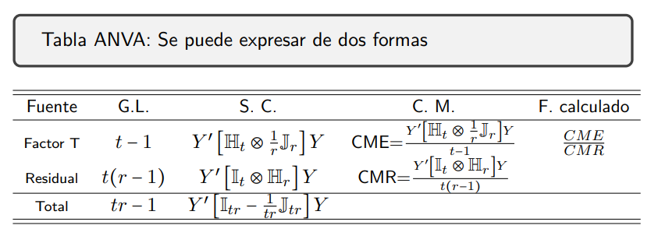
Modelo Unifactorial Balanceado de Efectos Fijos

Slide 11
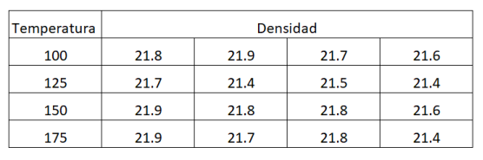

EJEMPLO
$$Se llevó a cabo un experimento a fin de determinar si cuatro temperaturas \\ de cocción específicas afectan la densidad de cierto tipo de ladrillo. El \\ experimento produjo los siguientes datos:$$

Slide 12
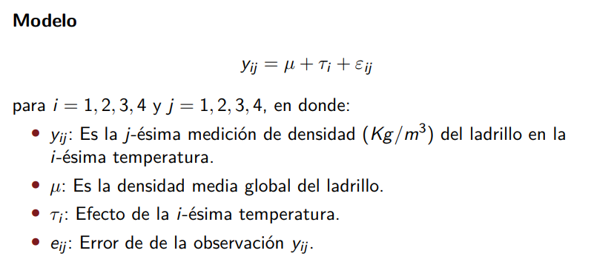
SOLUCIÓN

Slide 13
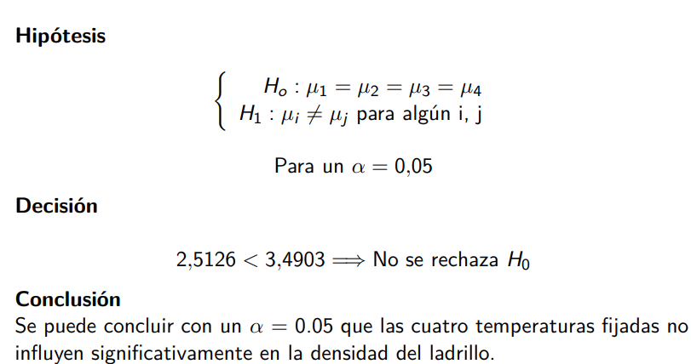
SOLUCIÓN

